Slide 2

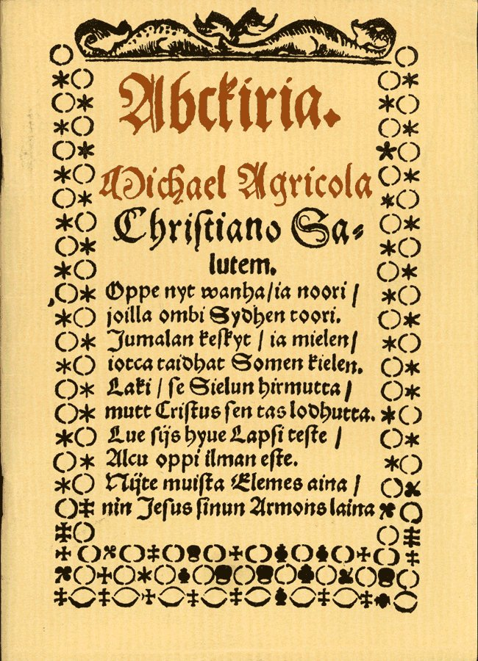
Osaatko lukea
suomea?
Lue Agricolan kirjoittaman ensimmäisen suomenkielisen kirjan Abckirian nimiösivu vuodelta 1543. Tarvittaessa katso seuraavalta dialta.
Suomenna teksti.
Huomaatko eron nykysuomeen?

